Slide 1
Audit Carrefour
Magasin: Yasminette
16/06/2020
M Dhia MECHLAOUI

Slide 2
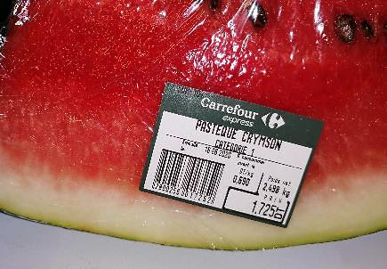
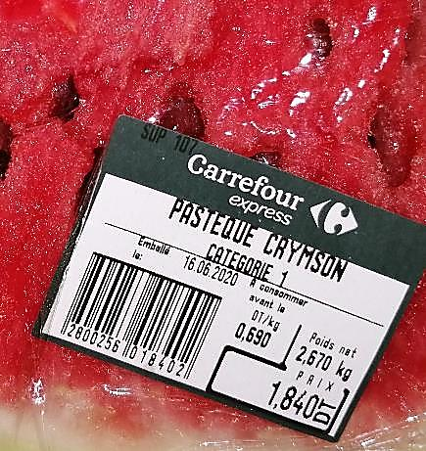
FLEG: l’étiquette UHD des portions de pastèque crymson ne contiennent pas la date de fin de consommation.

Slide 3
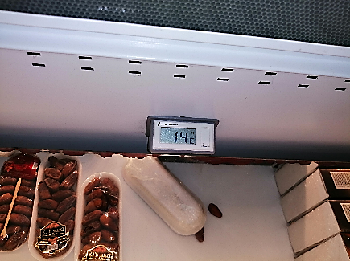
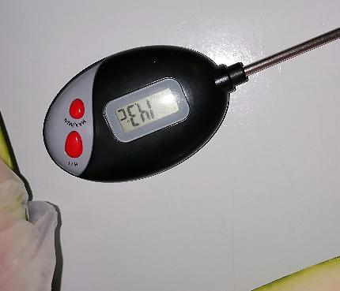
FLEG: Non-conformité de la température de stockage du meuble quatrième gamme.
Températures affichées et mesurées: 14°C.

Slide 4
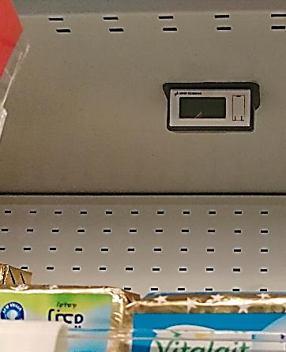
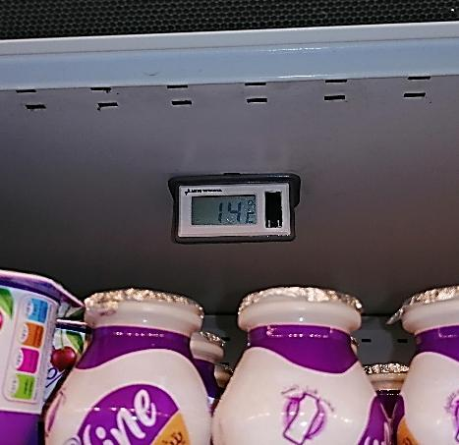
PLS: l’afficheur du meuble (beurre) était défaillant.
Hausse de la T° de stockage du meuble des yaourts, (Températures affichées et mesurées étaient à 14°C).

Slide 5
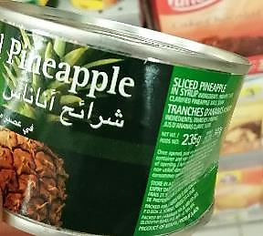
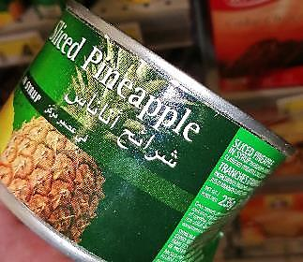
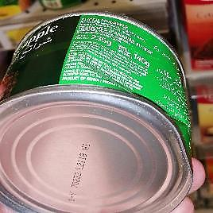
PGC: les boîtes de conserve cabossées sont à retirer.

Slide 6
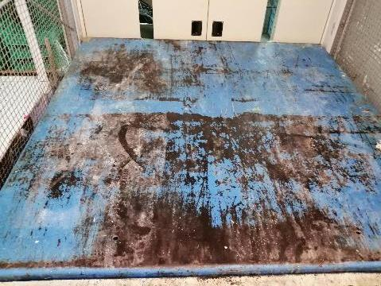
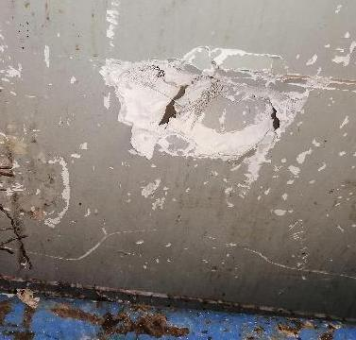
Propreté du montes charges insatisfaisante, colmater l’ouverture à l'intérieur du monte-charges.

Slide 7
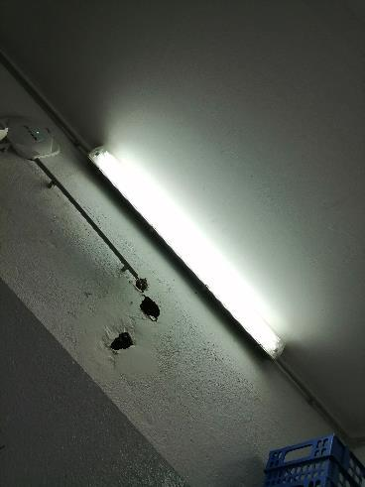
Réserve: colmater les deux ouvertures au plafond.

Slide 8
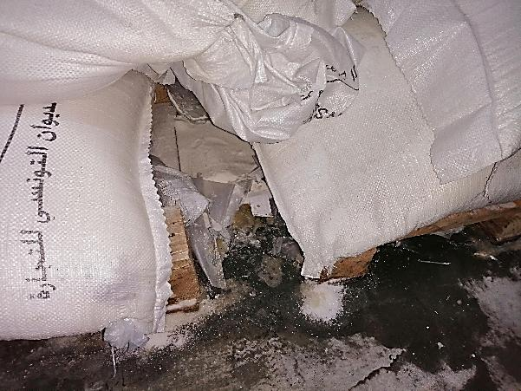
Réserve: entreposage des sacs de sucre sur des palettes en bois, sol souillé par le sucre déversé.

